Slide 1
〇班
〇～〇
（この付箋を使用）
〇〇〇〇〇
（スタンプはこちらから）
イイネ ステキ なるほど

Slide 2
〇班
〇～〇
（この付箋を使用）
〇〇〇〇〇
（スタンプはこちらから）
イイネ ステキ なるほど

Slide 3
〇班
〇～〇
（この付箋を使用）
〇〇〇〇〇
（スタンプはこちらから）
イイネ ステキ なるほど

Slide 4
〇班
〇～〇
（この付箋を使用）
〇〇〇〇〇
（スタンプはこちらから）
イイネ ステキ なるほど

Slide 5
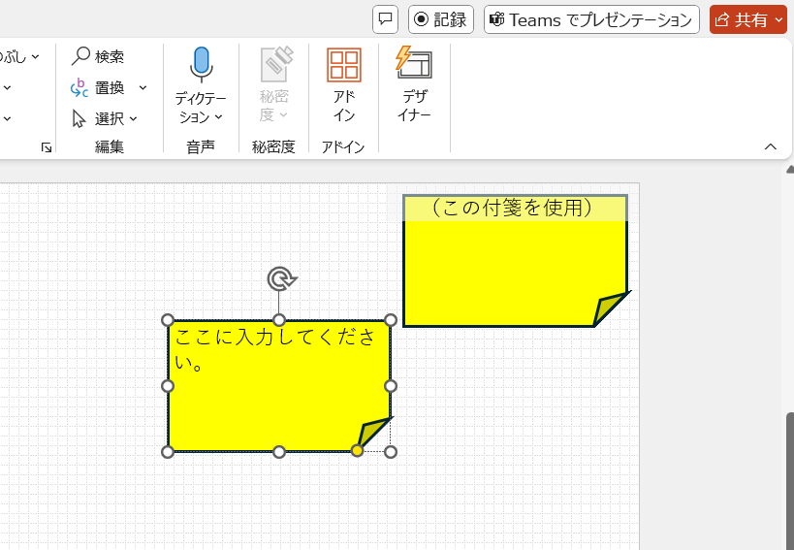
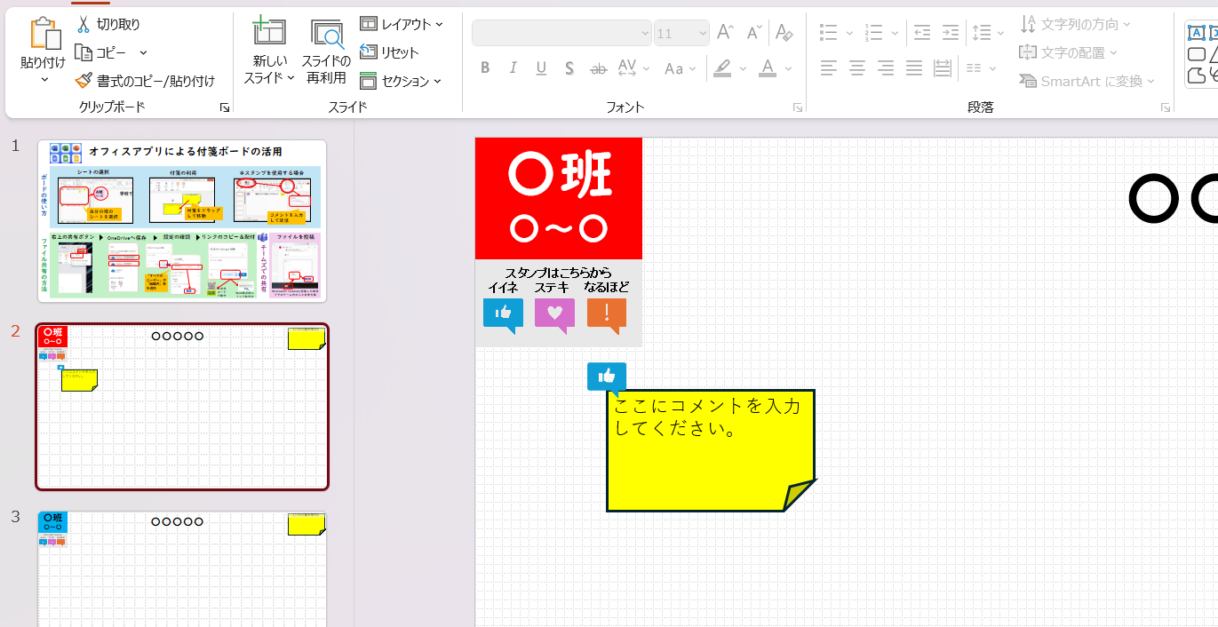
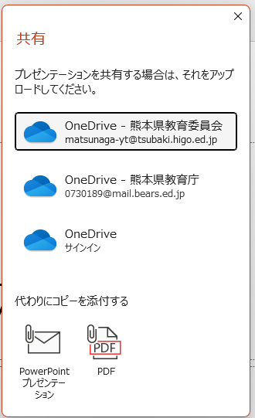
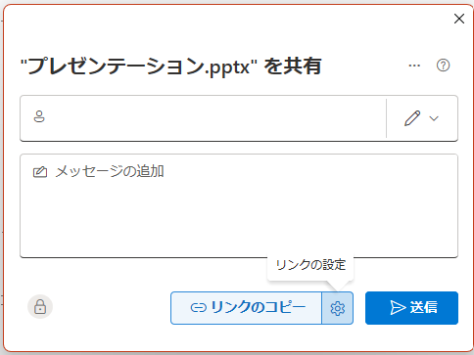
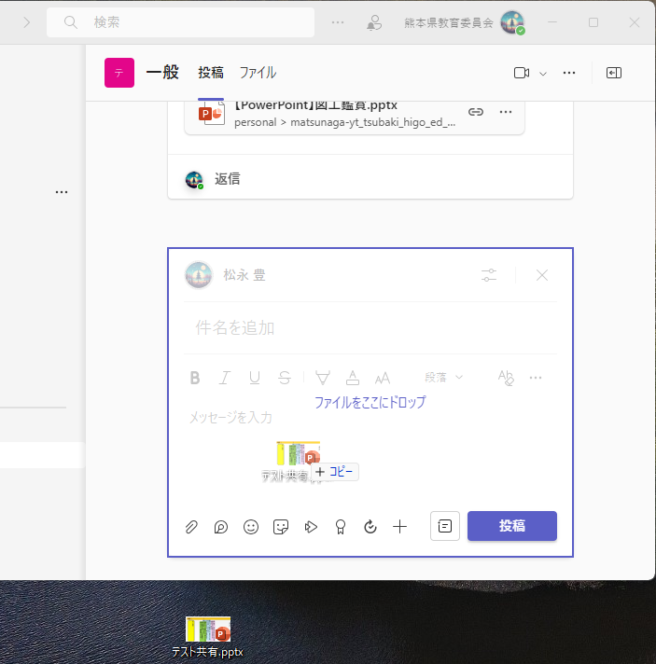
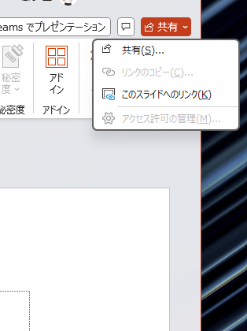
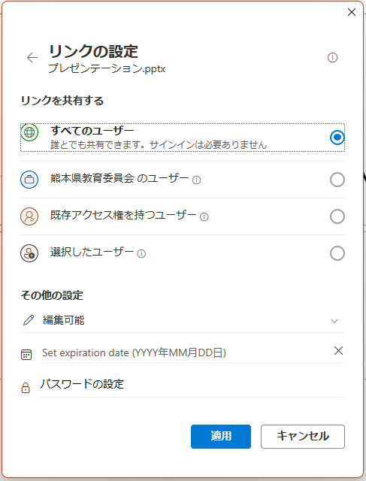
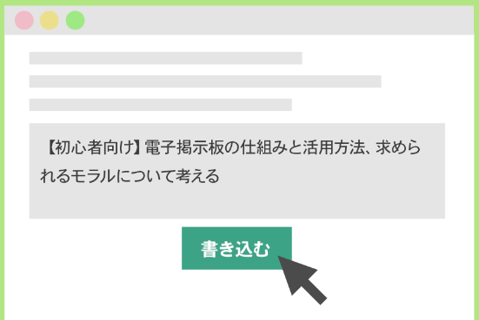
オフィスアプリを用いた付箋ボードの活用
ボードの使い方
シートの選択
付箋の利用
スタンプの利用
スタンプをドラッグして移動
自分の班のシートを選択
付箋をドラッグして移動
ファイル共有の方法
右上の共有ボタン
クラウド上へ保存
設定の確認
リンクのコピー＆配付
ファイルを投稿
チームズでの共有
「すべてのユーザー」や「組織内」等を選択
二次元
コード
で配付
Microsoft Teamsに投稿した時点でそのチーム内の人と共有可能
Web掲示板にリンク貼付け

